Slide 1

Proiect:
Demnitate prin Igienă”

Slide 2
Introducere
Conform Planului Național Antisărăcie, în România există peste 15.000 de persoane adulte fără adăpost, dintre care aproximativ 200 trăiesc în Galați. În fiecare an, în jur de 350 de persoane fără adăpost își pierd viața din cauza condițiilor de trai extrem de dificile.

Slide 3
Descriere
Mulți dintre cei care trăiesc pe stradă sunt judecați și priviți cu dispreț: „De ce nu se spală?”, „De ce nu folosesc apă și săpun?”. Rareori se ia în calcul adevărata problemă: unde ar putea ei să se spele?
Din această întrebare s-a născut inițiativa „Demnitate prin Igienă”, un proiect al Asociației Voluntarilor Gălățeni, care redă demnitatea oamenilor fără adăpost, punându-le la dispoziție produse de igiena personala, prosoape, haine curate și servicii de îngrijire precum tuns sau bărbierit.

Slide 4
Scopul proiectului
Amenajarea unui spațiu propriu prin construirea a minimum 3 cabine de duș separate, dotate cu boilere și alimentate cu panouri solare și baterii de stocare. Scopul este de a oferi acces la igienă personală persoanelor fără adăpost și altor grupuri vulnerabile din municipiul Galați.

Slide 5
Beneficiari
• Persoanele fără adăpost din Galați (150–200 beneficiari )
• Alte categorii aflate în situații de vulnerabilitate ( batrani , copii din familii monoparentale etc)

Slide 6
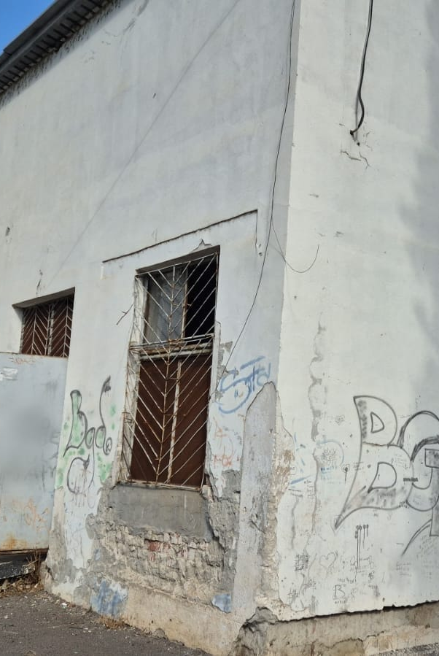
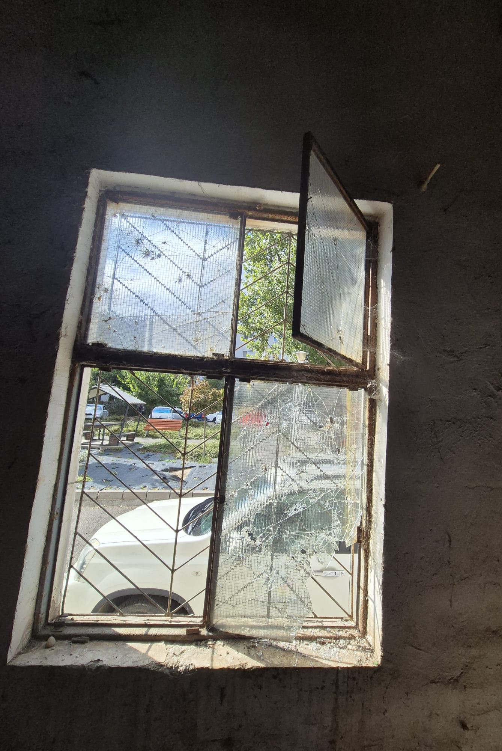
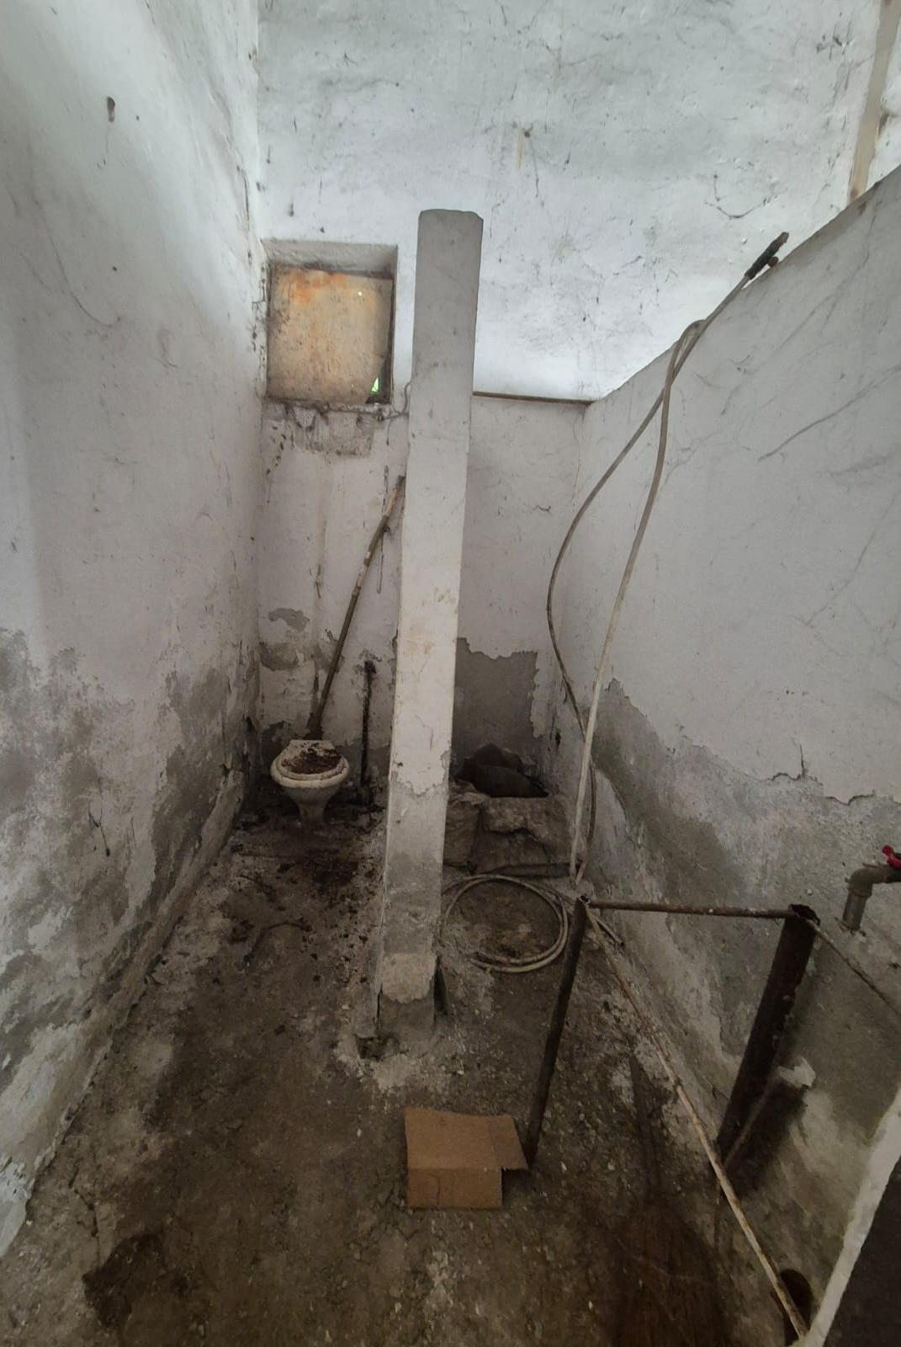
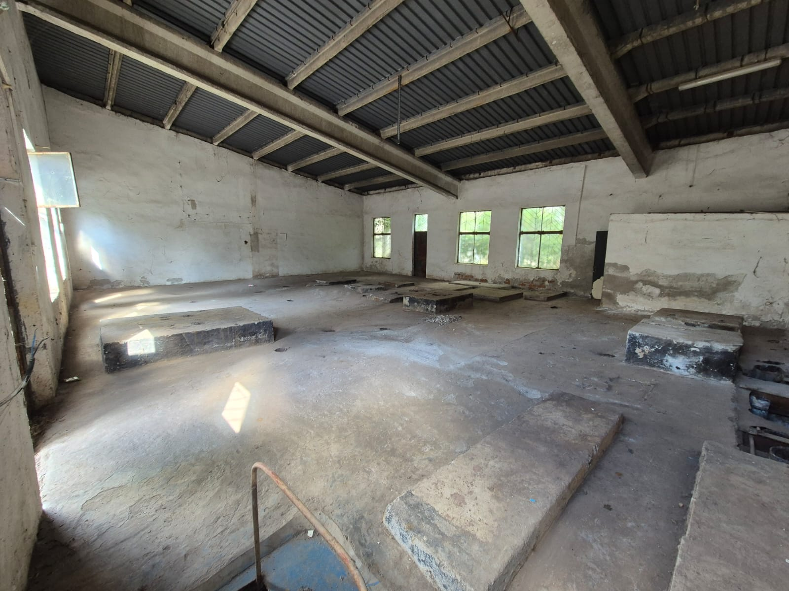
Stadiul Actual al cladirii
Clădirea este într-un stadiu avansat de degradare și necesită refacerea instalațiilor electrice, de apă și încălzire, zugrăvirea și tencuirea pereților, înlocuirea tâmplăriei cu termopan, precum și amenajarea spațiilor pentru dușuri. Asa arata spatiul in acest moment .

Slide 7
Buget estimativ
Amenajarea spațiului (inclusiv instalații sanitare, rezolvarea problemei cui tevile sparte din subsolul cladirii și finisaje): 10.000 –15.000 EUR
Echipamente (3 boilere, panouri solare, sistem de baterii, pompe, conexiuni): 10.000 – 15.000 EUR
Costuri de proiectare, avize și montaj: 5.000 – 7.000 EUR
Total estimativ: 25.000 – 37.000 EUR

Slide 8
Avantajele utilizării energiei solare
• Reducerea costurilor de operare prin consum energetic minim
• Independență energetică și funcționare sustenabilă
• Contribuție la protecția mediului prin reducerea emisiilor de carbon

Slide 9
Beneficii pentru persoanele fara adapost
Igienă și sănătate mai bună – reducerea riscului de boli și infecții.
Îmbunătățirea stimei de sine – un aspect îngrijit le oferă demnitate și încredere.
Integrare socială – aspectul curat și hainele decente cresc șansele de acceptare în comunitate.
Oportunități de reinserție – imaginea personală contează la obținerea unui loc de muncă sau la interacțiuni oficiale.
Confort emoțional – sentimentul că sunt sprijiniți și valorizați ca oameni.

Slide 10
Beneficiile sponsorilor
• Vizibilitate pozitivă și promovare ca parteneri ai unui proiect social cu un impact real.
• Asocierea cu valori de responsabilitate socială și sustenabilitate.
• Menționarea în materialele de comunicare (presă, online, evenimente).
Daca vrei sa ne dai o mana de ajutor , ne puteti :
Suna la nr. 0757 572 533 Cristian Maxim
Scrie la contact@asociatiavoluntarilorgalateni.ro

